Slide 1

«Моя родина і я»

Slide 2

Відгадування віршів-загадок
Запитайте мене, діти,
Хто рідніш мені на світі?
Я скажу вам без вагання:
Той, хто будить мене зрання,
Хто співає колискову,
Вчить любити рідну мову,
Хто веде мене до школи,
Хто лікує, коли кволий.
Її мушу шанувати.
Це моя рідненька …

Slide 3

Запитайте мене діти,
Хто рідніш мені на світі?
Безперечно та людина,
Яка любить свого сина:
Сильна, мужня, що все знає,
І мене всьому навчає,
Вміє гарно майструвати –
Це мій любий рідний …

Slide 4
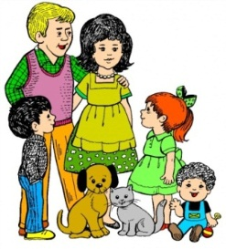
Ви повинні також знати,
Що у мене є ще братик.
Він маленький, а тому
Мушу помагать йому.
І скажу вам залюбки,
Тато й мама – це батьки.
Я із братиком – їх діти.
Всі ми вмієм дружньо жити.
Ну а разом ми - сім'я:
Тато, мама, братик, я.

Slide 5
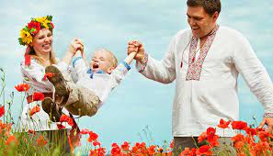

Slide 6
